Slide 1
宿題提出の方法

Slide 2
宿題の提出締め切りと採点
締め切り：出題講義日翌週の同曜日23:59
→出題日翌週の同曜日23:59
例）day3（9/11月）の宿題が9/12火に出題された場合、9/19火23:59までに提出
回答をCSV形式にしomnicampusから提出してください。
締切前であれば何度でも提出できますが、 採点されるのは一番最後に提出したもののみです。
採点は締切後に1回だけ行われます。
採点は若干遅れる場合があります（30分程度）
採点結果は、ご自身でOmnicampusから確認してください。
締め切り後の提出は受け付けません。
回答は公開いたしません。

Slide 3
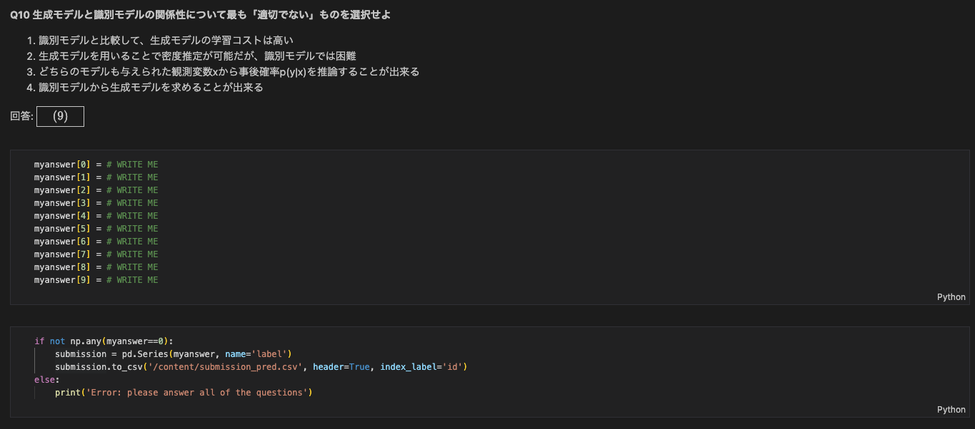
宿題提出(CSV)
各回の宿題のnotebookを開き，
問題を読んで回答を記入してください
最後のセルを実行すると，
回答がcsvとして出力されます

Slide 4
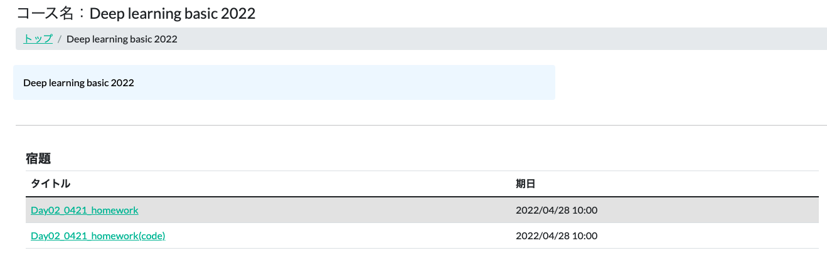
宿題提出(CSV)
※Omnicampusのバージョンにより、画面が一部異なる場合があります
Omnicampusで 該当するHomeworkを
選択します

Slide 5
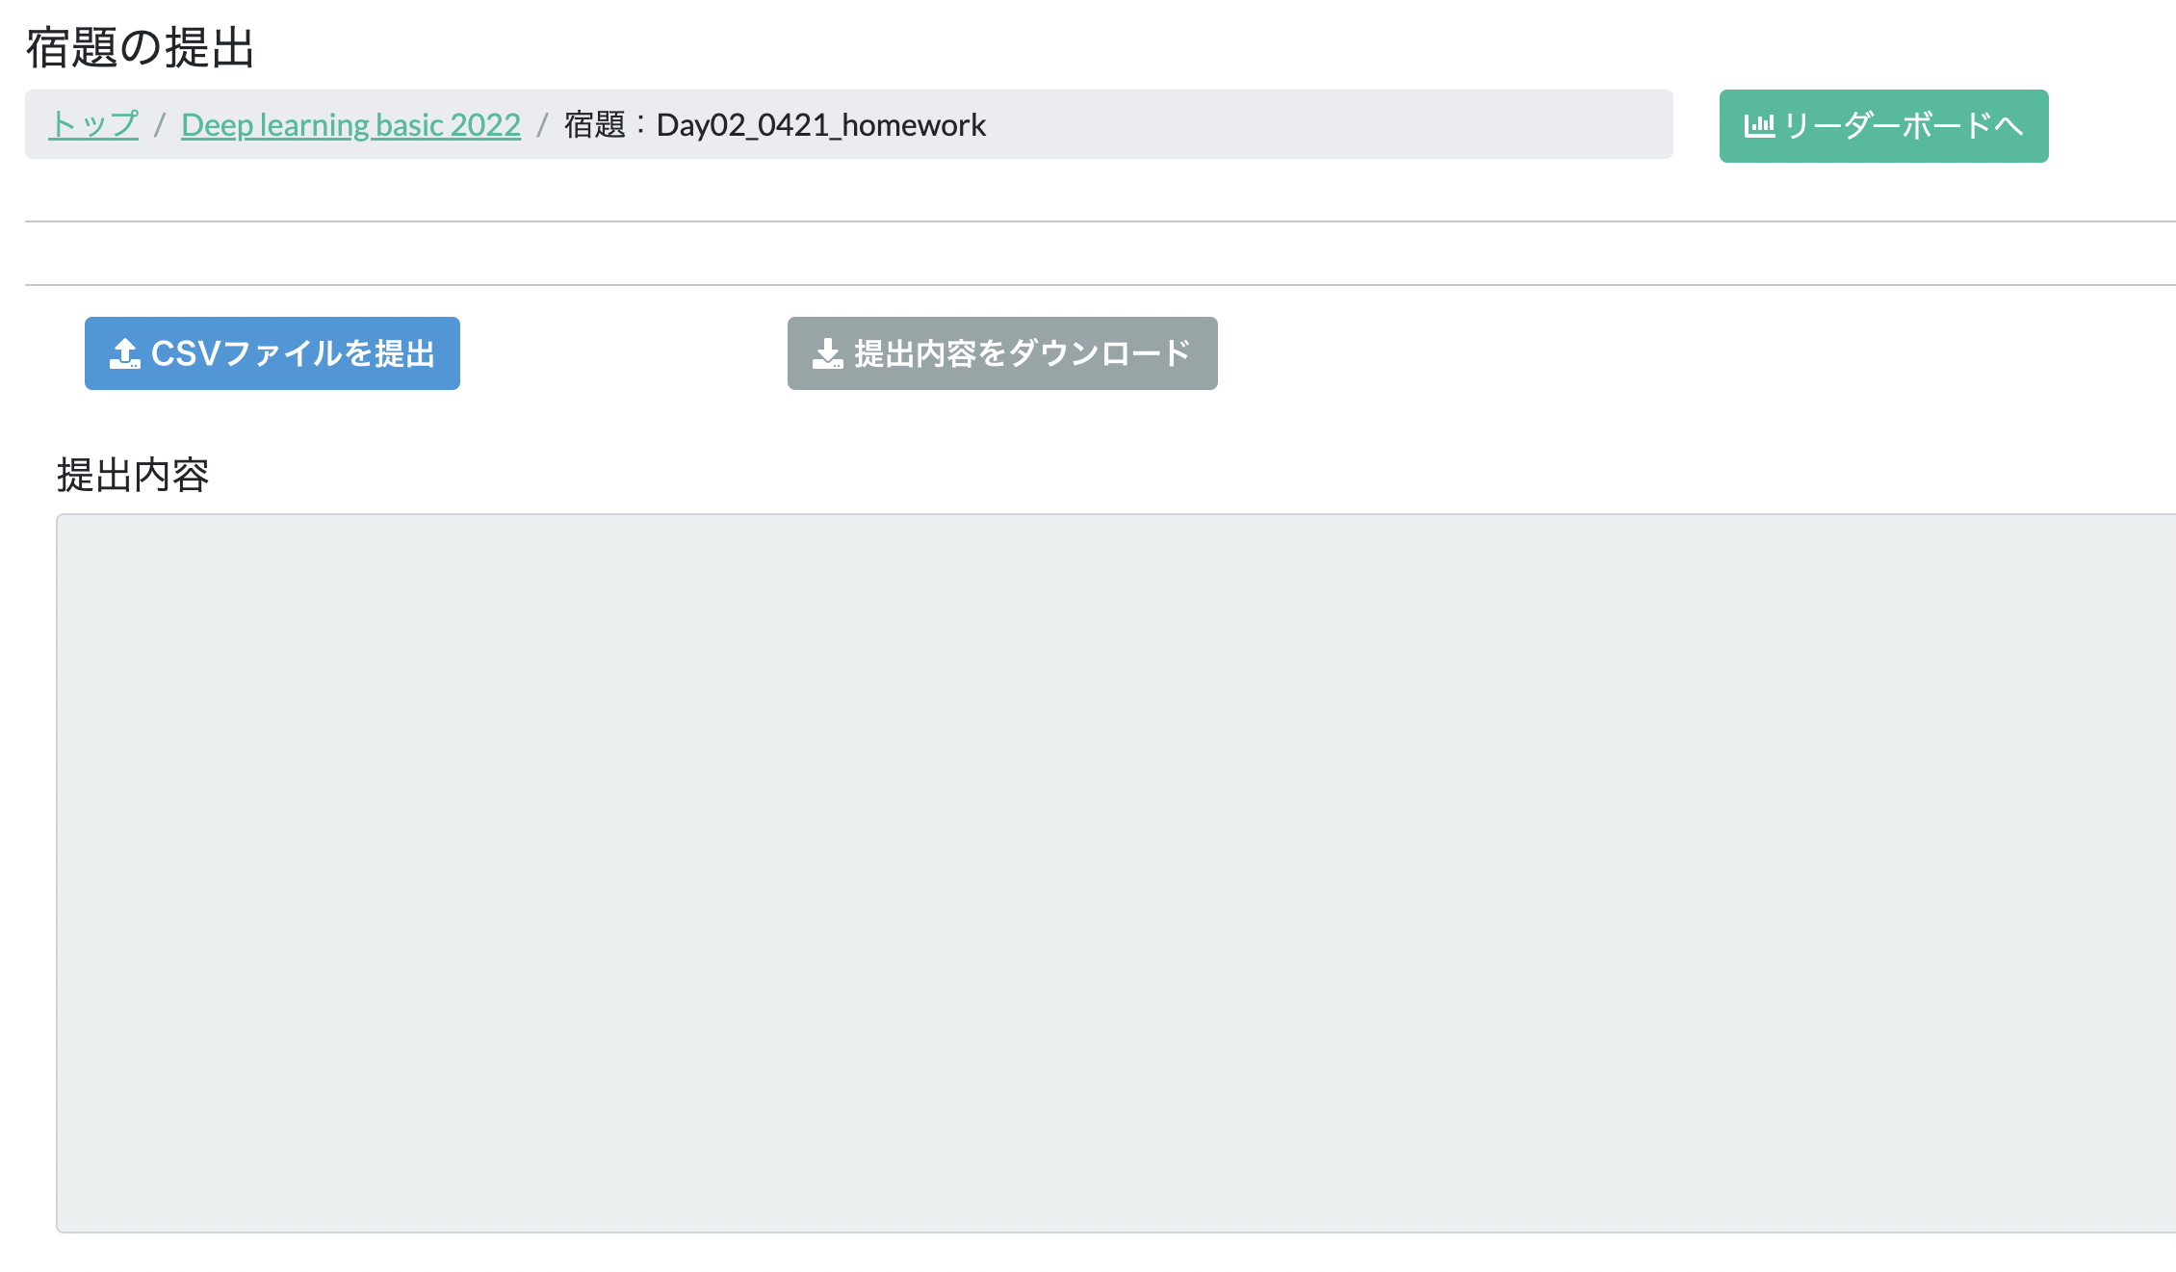
宿題提出(CSV)
※Omnicampusのバージョンにより、画面が一部異なる場合があります
「csvファイルを提出」をクリックし,
作成したcsvファイルをuploadします

Slide 6
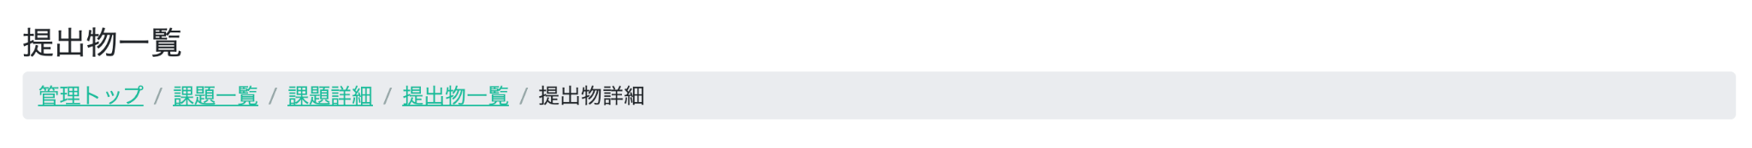
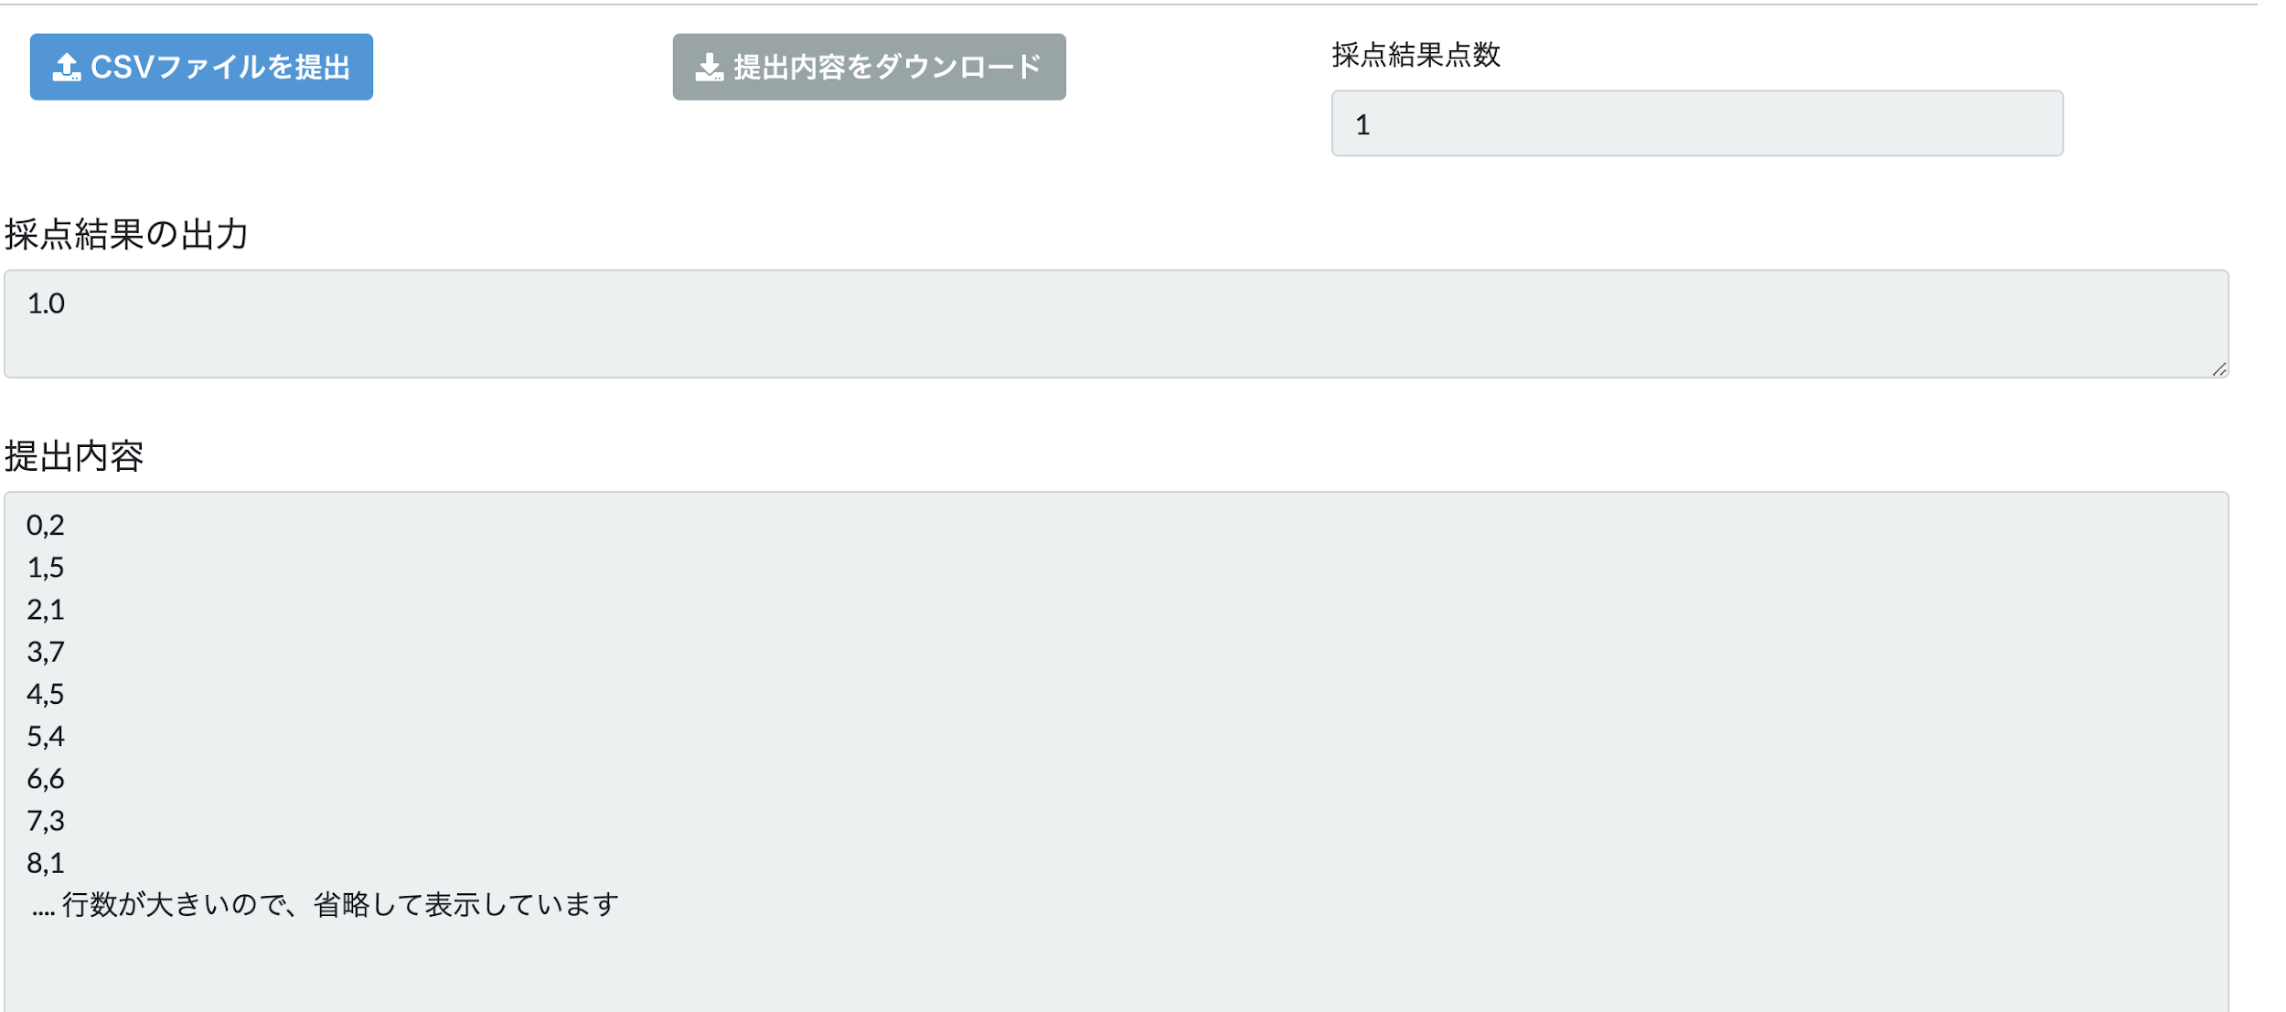
宿題提出(CSV)
※Omnicampusのバージョンにより、画面が一部異なる場合があります
点数は締切後に表示
（30分程度遅れる場合あり）
提出したCSVの内容がここに表示されます

